Slide 1
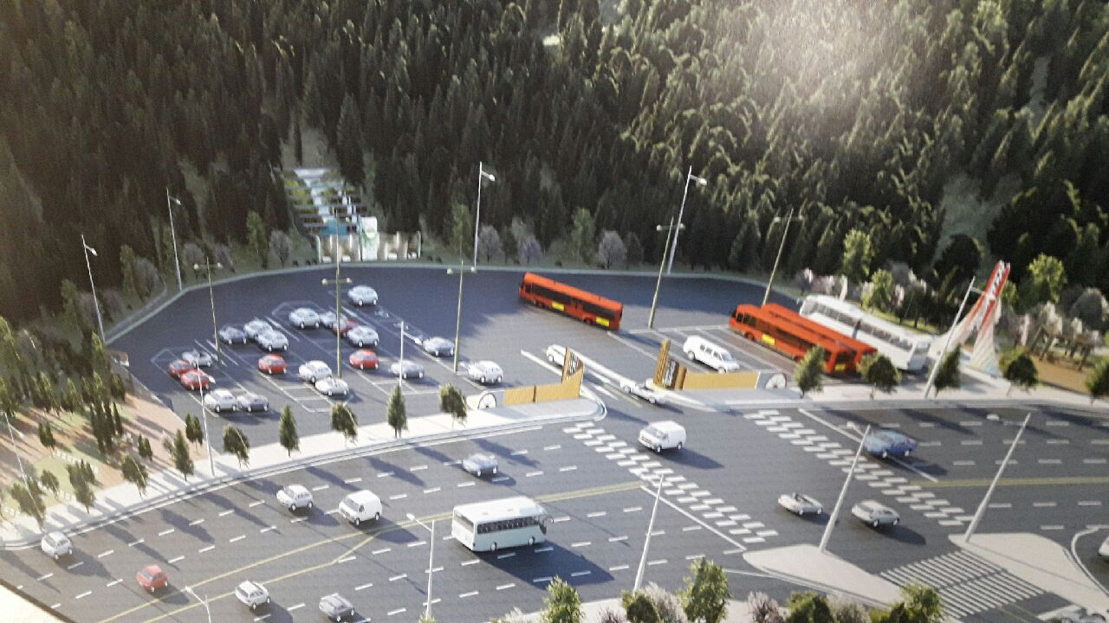
건설교통과
Notes:
1
먼저, 지금의 옥천입니다.

Slide 2
14-1. 2/4 분기 도로관리 심의 위원회 개최
일 시 : 4월 18일 (수) ※ 서면심의예정
심의대상
- 도로구역에서 시설을 신설,개축,변경하는 사업
- 그밖의 목적으로 도로굴착을 수반하는 공사
14-2. 읍·면 보안등 설치 추진
기 간 : 4월중
대 상 : 영동군일원 230여개소(읍 ·면 수량배분)
사업비 : 150백만원
내 용 : 착공

Slide 3
14-3. 영동읍 시가지 조도개선 사업추진
기 간 : 4월중
대 상 : 주요간선도로를 제외한 마을 안길
고효율 LED 등기구 교체 및 신설
내 용 : 착공
14-4. 운수사업차량 활용 군정광고지 제작
기 간 : 4월중
대 상 : 8대(개인택시1, 합동1, 개별화물5, 전세버스1) 고효율 LED 등기구 교체 및 신설
내 용 :군정 시책 이미지 및 관광지, 특산품 등

Slide 4
14-5. 운수업체 유가보조금 지급
보조사업자 : 관내운수사업자
보조금지급액:70,872천원
지급방법 : 유가보조금 정산시스템 연계 카드사별 청구에
의한 계좌 입금
14-6. 읍면 간이 승강장 신규설치
대상지 : 15개소(영동읍5, 용산5,추풍령1,용화1,학산1
양산1, 심천1)
사업비 : 190백만원
내 용 : 설계 및 착공

Slide 5
14-07. 군도 및 농어촌도로 확포장 사업 추진
사 업 명 | 사 업 량 | 사 업 비(백만원) | 내 용 | 비고
합 계 | 8개노선 | 4,816
추풍령(사부리)도로확포장 | L=0.6km ,B=8.0m | 300 | 보상협의 추진
산막~조동간 도로확포장 | L=0.6km, B=8.0m | 300 | 보상협의 추진
추풍령(계룡리)도로확포장 | L=0.6km, B=6.0m | 350 | 보상협의 추진
학촌~마곡간 도로확포장 | L=0.9km, B=6.0m | 750 | 보상협의 추진
횡지~구백간 도로확포장 | L=0.6km, B=6.0m | 300 | 보상협의 추진
광평도로확포장 | L=0.25km, B=8.0m | 500 | 관련기관 협의
하가도로확포장 | L=0.1km, B=6.0m | 190 | 공사 착공
율리~한석간 도로확포장 | L=0.86km, B=8.0m | 914 | 구조물 및 배수공시공

Slide 6
14-8. 회전교차로 설치 사업 추진
사 업 비 : 700백만원
사 업 량 : 3개소[부용3교차로, 구교1교차로, 구교2교차로]
내 용 : 관련기관 협의 및 보상협의
14-9. 2018년 군도 및 농어촌도로 재포장사업 추진
사 업 비 : 1,000백만원
사 업 량 : 당곡지구 외 16개소 L=14km
내 용 : 조사측량 및 사업 추진

Slide 7
14-10. 영동군 과속방지턱 보수사업 추진
사 업 비 : 187백만원
사 업 량 : 방지턱 도색 82개소, 표지판설치 217개소
방지턱 설치 6개소
내 용 : 사업 준공
14-11.영동군 군도 및 농어촌도로 차선도색사업 추진
사 업 비 : 105백만원
사 업 량 : 설계지구 외 6개소 차선도색(L=19.6km)
내 용 : 사업 준공

Slide 8
14-12. 농업생산기반시설 정비사업 추진
대 상 : 영동읍 외 9개 면
사 업 량 : 용배수로 정비 18개소
사 업 비 : 550백만원
내 용 : 실시설계 완료 후 공사 집행
14-13. 농번기대비 용수로 퇴적토 준설(1차) 추진
대 상 : 추풍령면 외 4개 면
사 업 량 : 관로 준설 L=400m
사 업 비 : 5백만원
내 용 : 준설차량 임차 집행

Slide 9
14-14. 2019 신규 농산어촌개발사업 중앙평가
일 시 : 4. 5.(목) 09:00 ~ 14:20
장 소 : 대전 인터시티 호텔
대 상 : 황간면 중심지활성화, 양산면 기초생활거점
참 석 : 8명(사업별 추진위원장 외 3)
내 용 : 발표 및 질의응답

Slide 10
▣ 이달의 중점 홍보 사항
가로등 제어반 및 전기시설물 안전점검
- 홈페이지 및 감고을소식지
2018년도 상반기 읍면 간이승강장 신규 설치 : 15개소
- 영동읍 5개소, 용산면 5개소, 추풍령,용화,학산,양산,심천
각각1개소
- 홍보 방법 : 홈페이지 및 지방지 신문보도

